Slide 1

Boa Noite – Cálculo ADS Revisão Pré-Cálculo Boa noite!

Slide 2
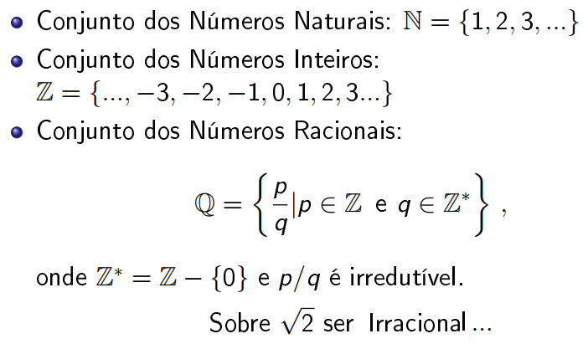

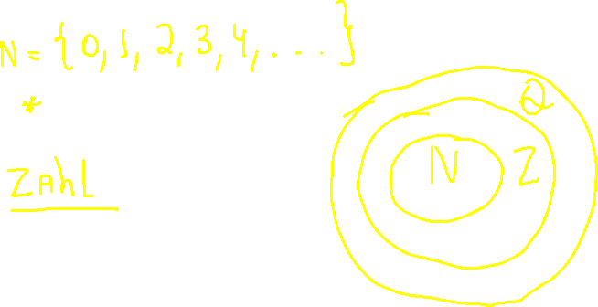
Revisão Pré-Cálculo Conjuntos numéricos

Slide 3
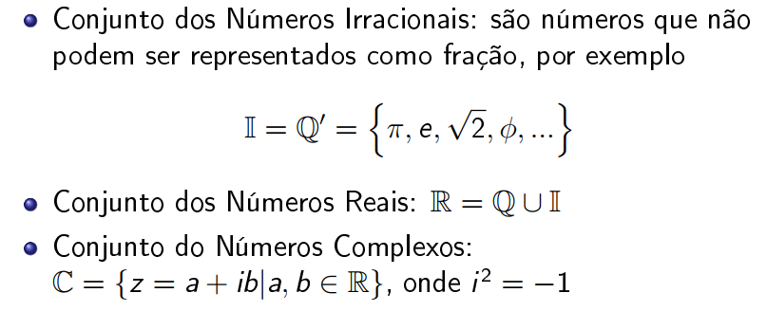
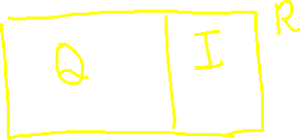
Revisão Pré-Cálculo Conjuntos numéricos

Slide 4
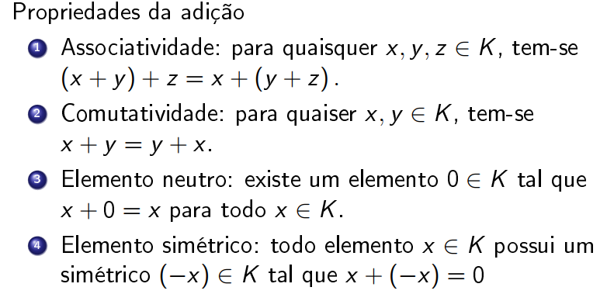
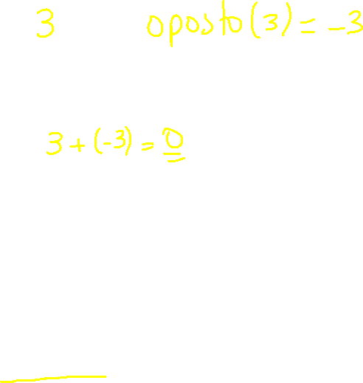
Revisão Pré-Cálculo

Slide 5
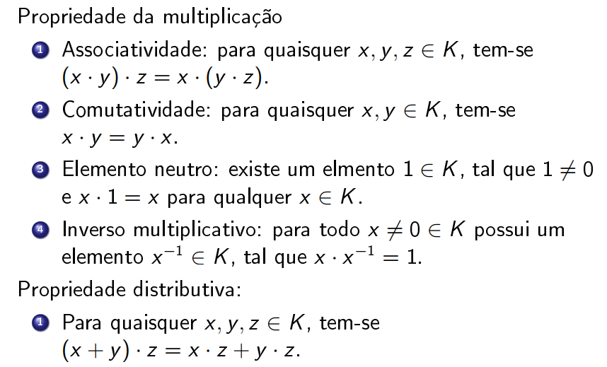
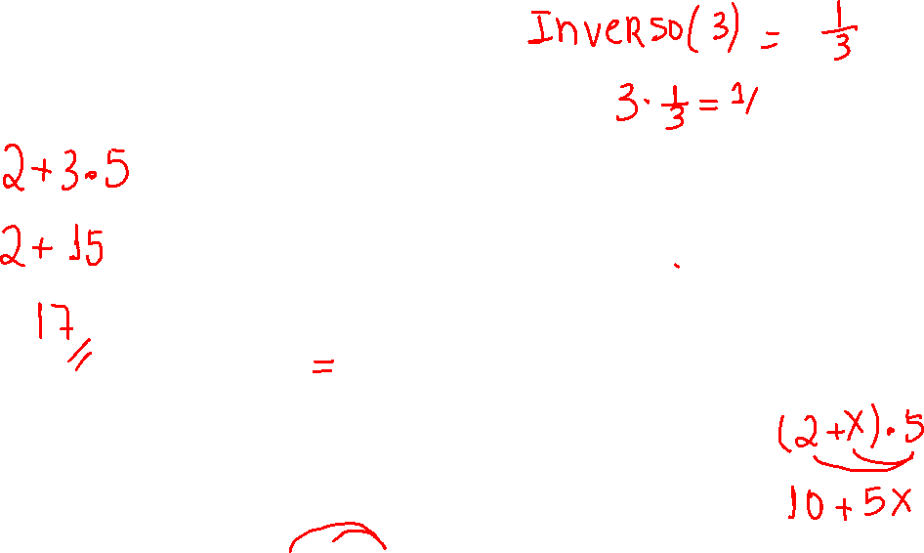
Revisão Pré-Cálculo

Slide 6
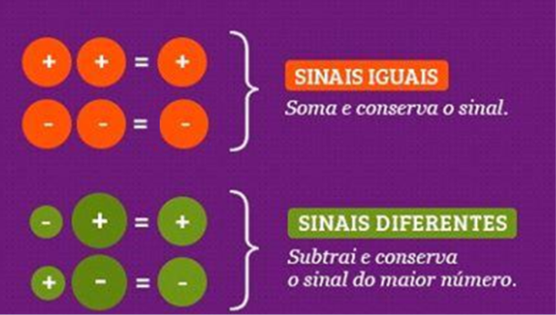
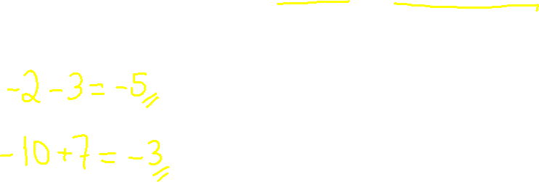
Revisão Pré-Cálculo. Regras de Sinais: Soma e Subtração.

Slide 7
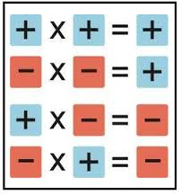
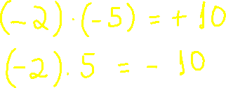
Revisão Pré-Cálculo. Regras de Sinais: Multiplicação e Divisão.

Slide 8
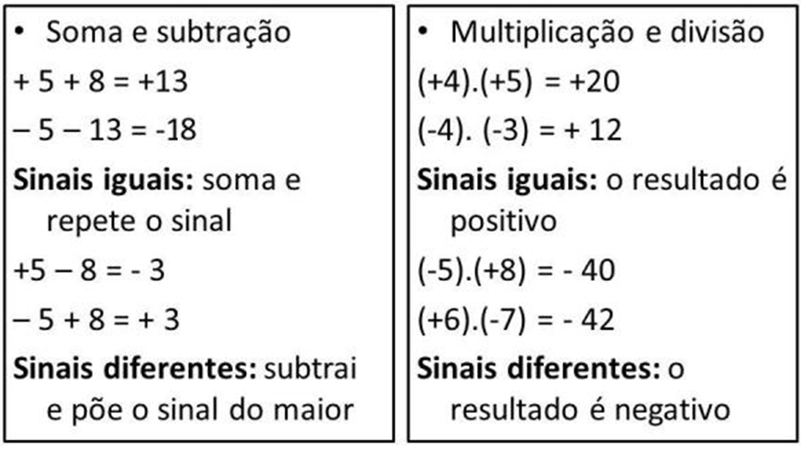
Revisão Pré-Cálculo. Exemplos Regras de Sinais.

Slide 9
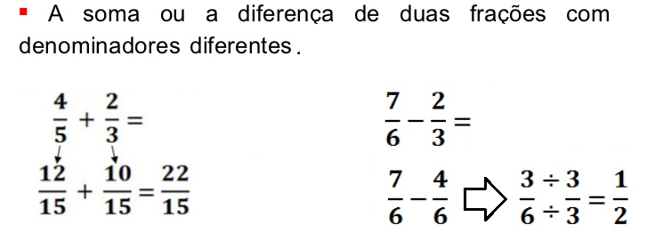
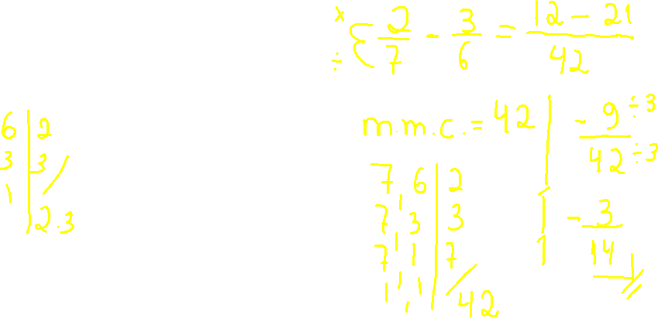
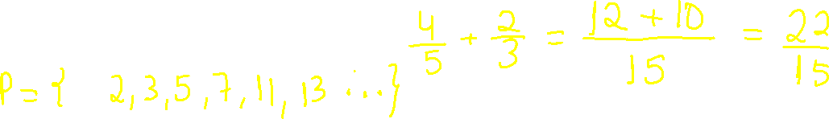
Revisão Pré-Cálculo. Operações com Frações.

Slide 10
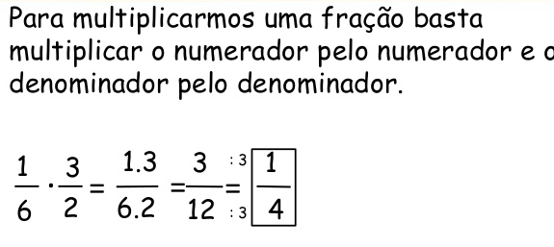
Revisão Pré-Cálculo. Operações com Frações.

Slide 11
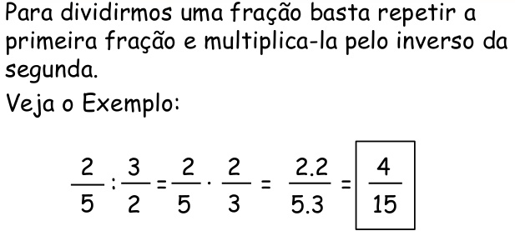

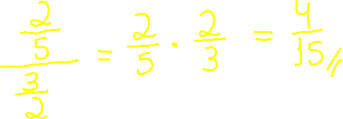
Revisão Pré-Cálculo. Operações com Frações.

Slide 12
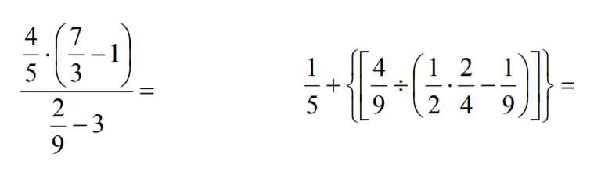
Revisão Pré-Cálculo. Exemplo Operações com Frações.

Slide 13
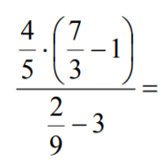
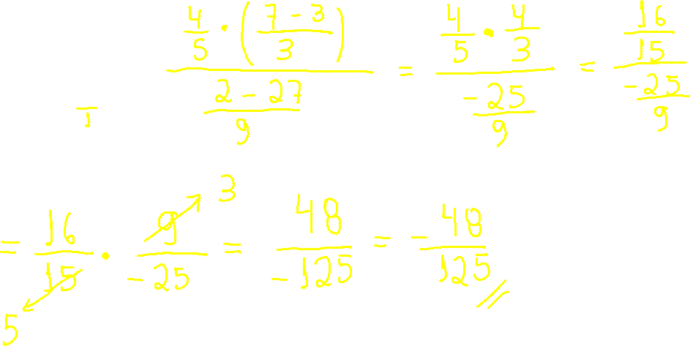

Slide 14
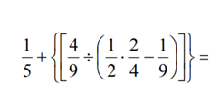
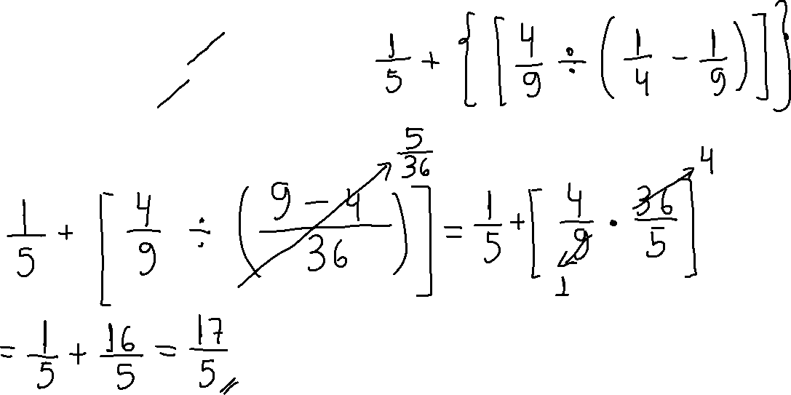

Slide 15
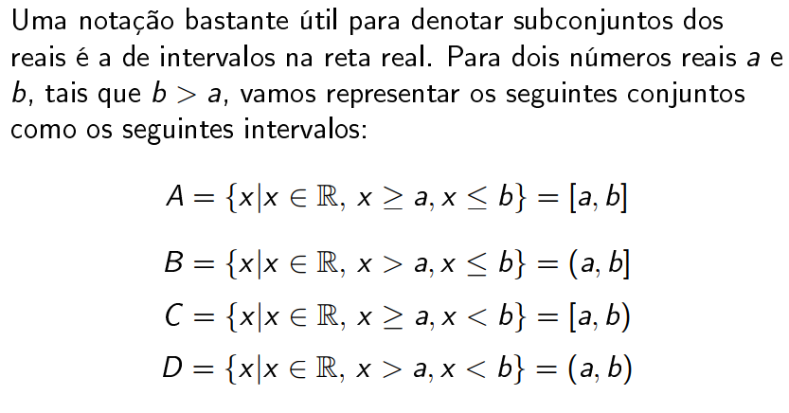
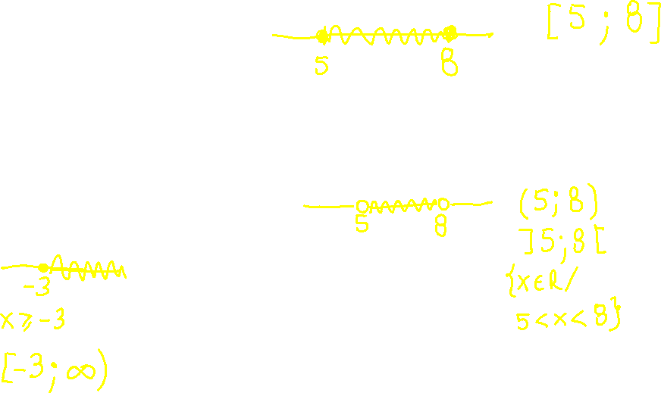
Revisão Pré Cálculo

Slide 16
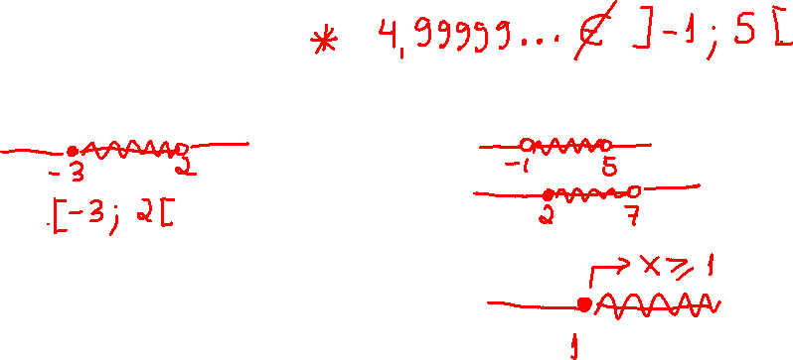
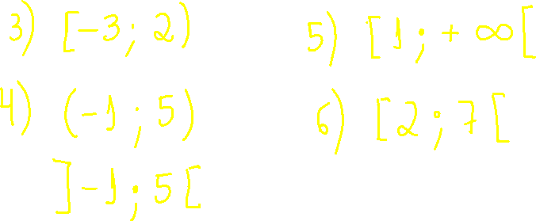
Revisão Pré Cálculo

